Slide 1

Herencias

Slide 2
Relator Luis Sepúlveda
Programador Fullstack java
Luis.sepu.c@gmail.com

Slide 3

Contenido
01.
02.
03.
Definición
Tipos de herencia
Uso palabra extends
04.
Clase Abstracta e interfaces

Slide 4
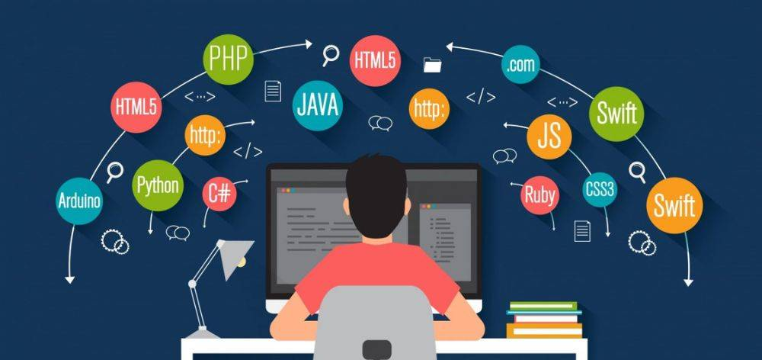
01.
Definición

Slide 5
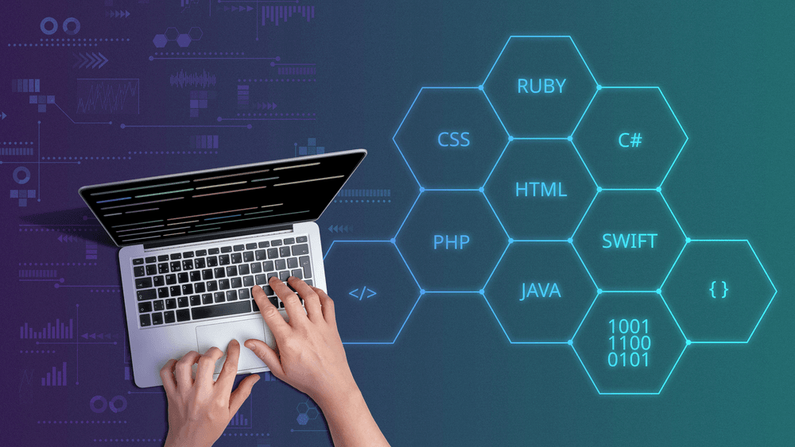
Definición
La herencia es un concepto de la Programación Orientada a Objetos (POO) que permite crear nuevas clases a partir de clases existentes. Las nuevas clases se denominan subclases, mientras que las clases de las que derivan se llaman superclases.
Ventajas: reutilización de código, facilidad para extender aplicaciones y creación de estructuras jerárquicas.
Notes:
Abrir espacio para que interactúen.
La programación es como darle instrucciones a una computadora para que haga lo que tú quieras.
Piensen en la computadora como si fuera un chef, y nosotros somos los que le damos la receta.
Si no le damos las instrucciones correctas, no podrá hacer bien el plato.
Existen muchos lenguajes de programación, como Java, Python o C#, y cada uno tiene su propia forma de comunicarse con la computadora.
Hoy vamos a enfocarnos en Java.

Slide 6
Como se define
La herencia es un mecanismo que permite crear nuevas clases (subclases) a partir de clases existentes (superclases).
Ventajas:
Reutilización de código.
Facilita la extensión y mantenimiento de aplicaciones.
Estructuración jerárquica.
Notes:
Abrir espacio para que interactúen.
La programación es como darle instrucciones a una computadora para que haga lo que tú quieras.
Piensen en la computadora como si fuera un chef, y nosotros somos los que le damos la receta.
Si no le damos las instrucciones correctas, no podrá hacer bien el plato.
Existen muchos lenguajes de programación, como Java, Python o C#, y cada uno tiene su propia forma de comunicarse con la computadora.
Hoy vamos a enfocarnos en Java.

Slide 7
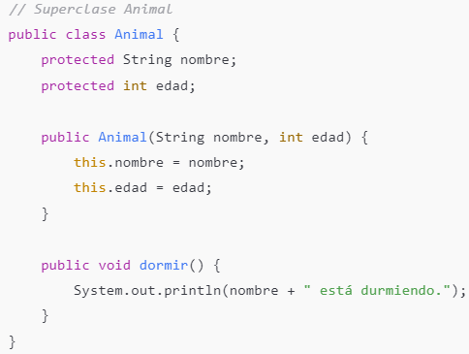
Ejemplo:
En este ejemplo, Animal es la superclase que contiene atributos comunes para todos los animales..
Notes:
Abrir espacio para que interactúen.
La programación es como darle instrucciones a una computadora para que haga lo que tú quieras.
Piensen en la computadora como si fuera un chef, y nosotros somos los que le damos la receta.
Si no le damos las instrucciones correctas, no podrá hacer bien el plato.
Existen muchos lenguajes de programación, como Java, Python o C#, y cada uno tiene su propia forma de comunicarse con la computadora.
Hoy vamos a enfocarnos en Java.

Slide 8
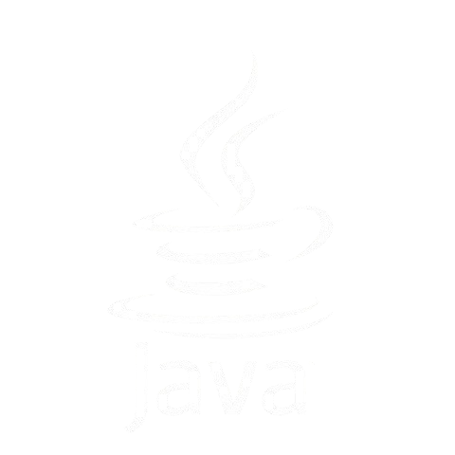
02.
Tipos de Herencia en Java

Slide 9
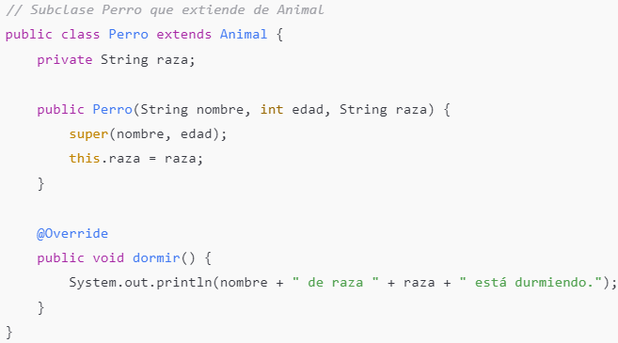
Herencia Única
Una subclase tiene solo una superclase.
Aquí, Perro hereda de Animal, reutilizando los atributos nombre y edad.
Notes:
Existen otros lenguajes de programación como Python o C#.
¿Por qué Java?
Porque Java es muy versátil y tiene una gran comunidad de apoyo.
A diferencia de otros lenguajes, una vez que programas algo en Java,
puedes ejecutarlo en cualquier sistema operativo sin tener que hacer cambios.

Slide 10
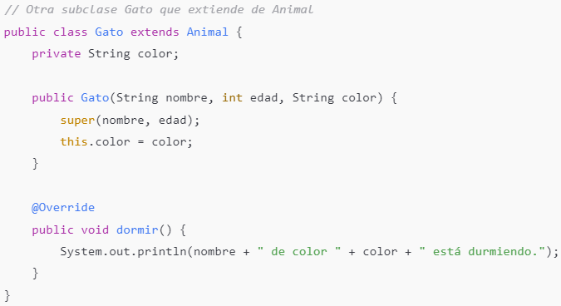
Herencia Jerárquica
Una superclase tiene múltiples subclases
En este ejemplo, tanto Perro como Gato heredan de Animal, mostrando una estructura jerárquica.
Notes:
Existen otros lenguajes de programación como Python o C#.
¿Por qué Java?
Porque Java es muy versátil y tiene una gran comunidad de apoyo.
A diferencia de otros lenguajes, una vez que programas algo en Java,
puedes ejecutarlo en cualquier sistema operativo sin tener que hacer cambios.

Slide 11
Herencia Multinivel:
Una clase se deriva de otra, y esta, a su vez, se deriva de otra clase.
Jefe es una subclase que hereda de Empleado, que a su vez hereda de Persona, formando una cadena de herencia.
Notes:
Existen otros lenguajes de programación como Python o C#.
¿Por qué Java?
Porque Java es muy versátil y tiene una gran comunidad de apoyo.
A diferencia de otros lenguajes, una vez que programas algo en Java,
puedes ejecutarlo en cualquier sistema operativo sin tener que hacer cambios.

Slide 12
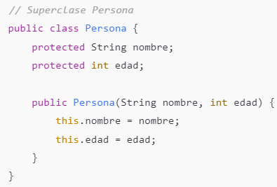
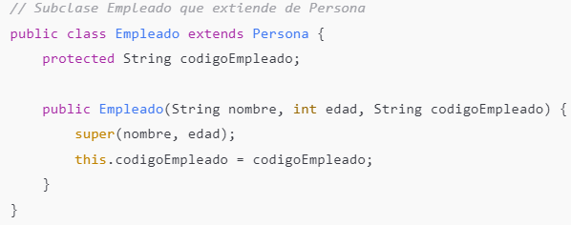
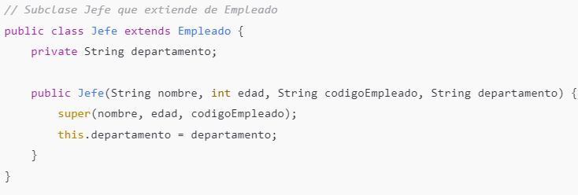
Notes:
Existen otros lenguajes de programación como Python o C#.
¿Por qué Java?
Porque Java es muy versátil y tiene una gran comunidad de apoyo.
A diferencia de otros lenguajes, una vez que programas algo en Java,
puedes ejecutarlo en cualquier sistema operativo sin tener que hacer cambios.

Slide 13
03.
Uso de la Palabra Clave

Slide 14

extends
En Java, se utiliza la palabra extends para crear una subclase que hereda de una superclase.
Notes:
Vamos a hacer un ejercicio rápido. Imaginen que están haciendo sandwish.
¿Cuáles serían los pasos para hacerlo?

Slide 15
04.
Clases Abstractas e Interfaces

Slide 16
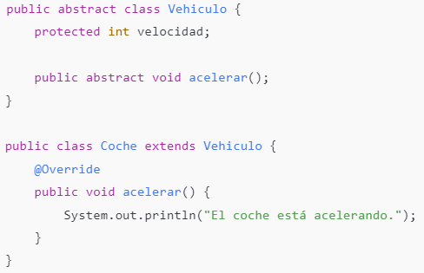
Clases Abstractas:
Definen una estructura básica que las subclases deben implementar. No se pueden instanciar directamente.
Vehiculo es una clase abstracta, y la subclase Coche implementa el método abstracto acelerar().

Slide 17
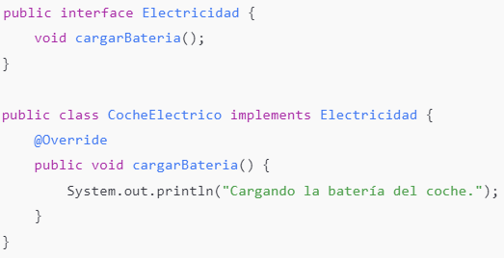
Interfaces:
Permiten definir métodos que las clases deben implementar.
CocheElectrico implementa la interfaz Electricidad, garantizando la implementación del método cargarBateria().
Notes:
Perro: raza, color, tamaño
Métodos: ladrar, caminar, detenerse, morder.

Slide 18
Conclusión
La herencia es esencial para la reutilización de código y la creación de sistemas extensibles.
Con los tipos de herencia y el uso de clases abstractas e interfaces, se pueden diseñar aplicaciones Java de forma eficiente y estructurada.
Notes:
Perro: raza, color, tamaño
Métodos: ladrar, caminar, detenerse, morder.

Slide 19

Notes:
https://kahoot.it/?deviceId=bk0hG925DWmnm2AiZehWs5&sessionId=1728952339751

